Slide 1
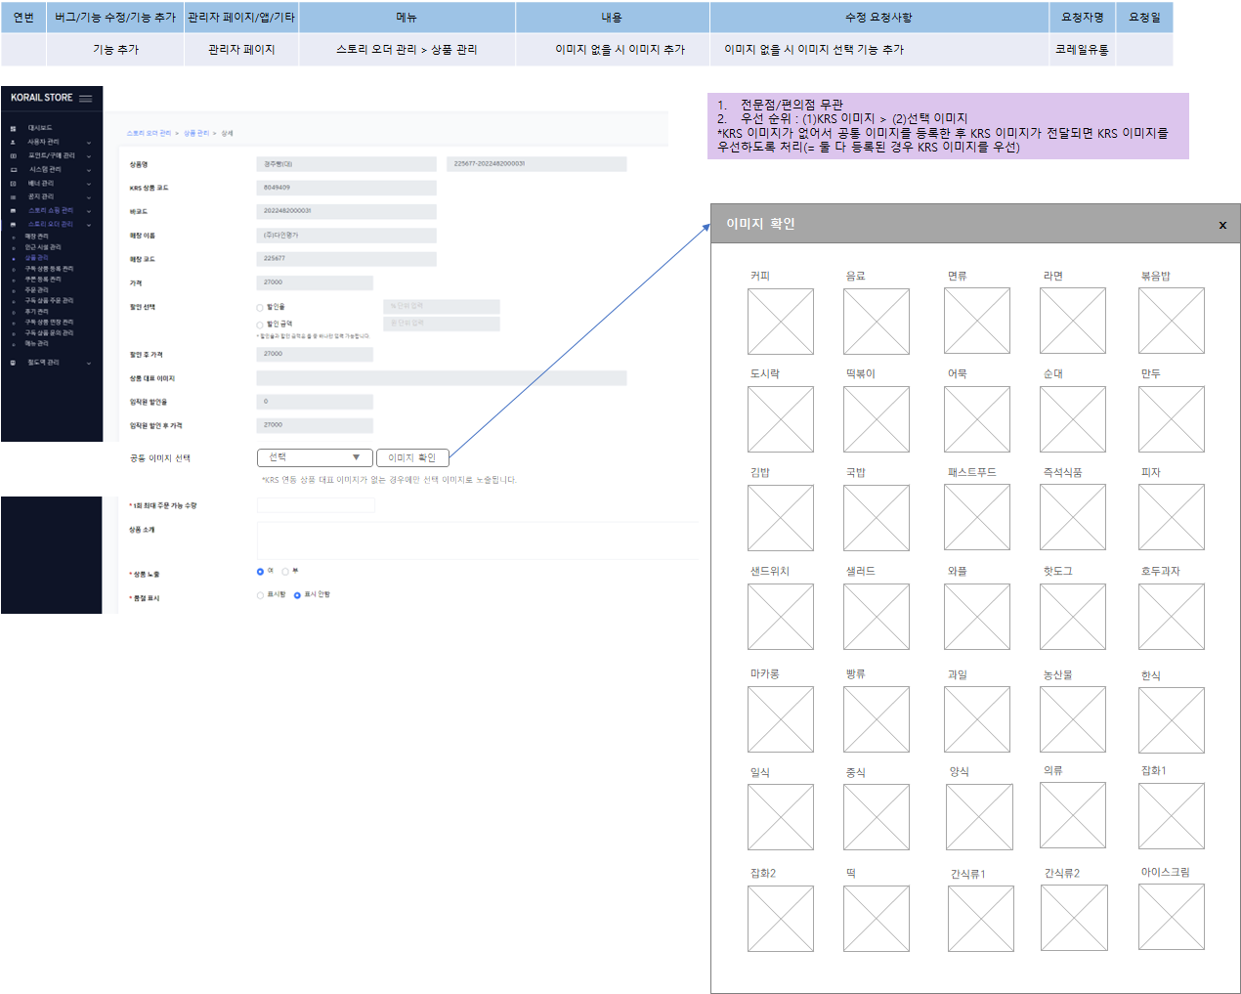
1.Menu navigation
스토리 오더 관리 > 상품 관리 (/storeProduct) > 추가(Add),상세(Modify)
2.Field
1) 공통 이미지 선택 : {common_image_file} (NEW)
a) selectbox options - 선택(select) / file_title of common product images
- set value by selected st_files.file_code
a-1) common product image
DB: st_files conditions: file_code LIKE ‘sp-%’
sort: file_code ASC
b) 이미지 확인 (image view) button
- if clicks, open image list modal
c) guide text
- “*KRS 연동 상품 대표 이미지가 없는 경우에만 선택 이미지로 노출됩니다.”
3.image list moda
1) title: “이미지 확인“ 2) list
- show file_title of common product image
- show product image file

